Slide 1
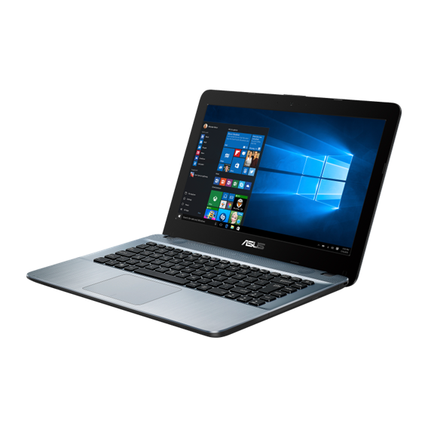
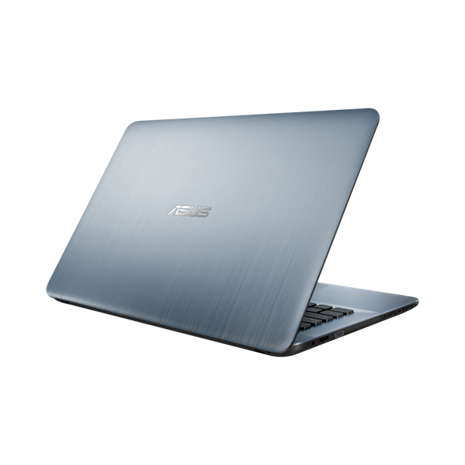
Description of ASUS VivoBook Max X441B
Oleh: Moh Bagus Dwi Wicaksono 23161562057

Slide 2
Prosesor Dual Core AMD A6-9220
Prosesor yang digunakan pada Laptop Asus X441B yaitu Dual Core AMD A6-9220 yang menempati satu level diatas intel Caleron 1,8 Ghz dan satu level di bawah intel core i5
Meet us

Slide 3
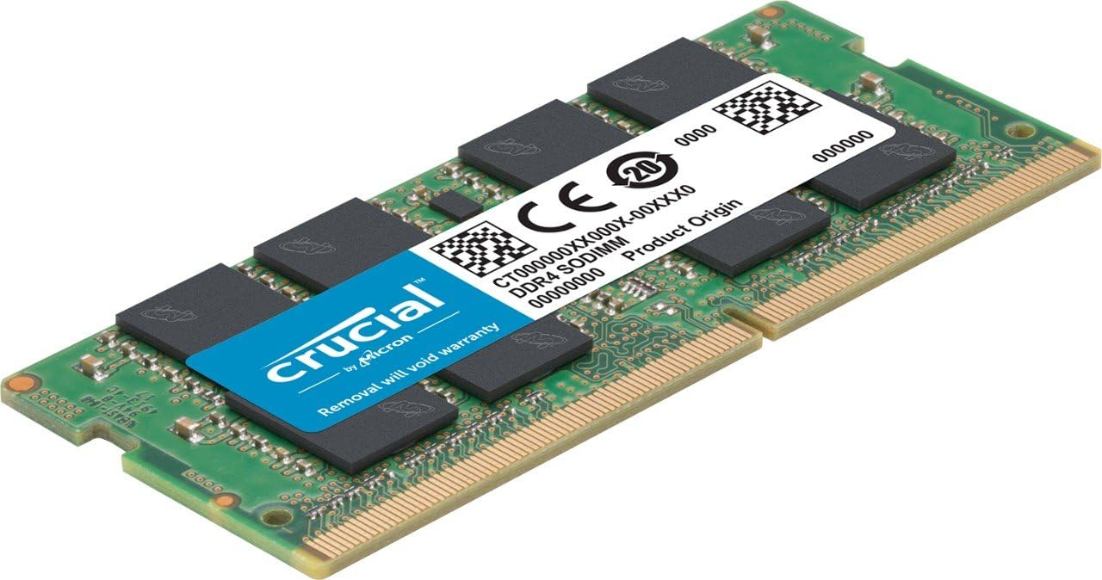

RAM DDR 4
AUDIO SONIC MASTER
HARD DISK 1TB
LAYAR 14 inchi
Hard disk yang terpasang yaitu hard disk SATA dengan kapasitas 1TB atau 1000GB dengan kecepatan 5400 Rpm

Slide 4
OPPO A16 (CPH2269)

Slide 5
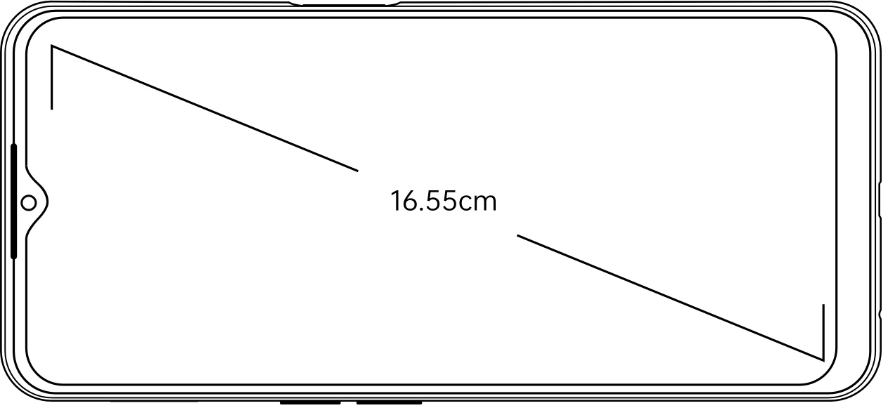
LAYAR
Ukuran 6,52” (16,55cm)
Rasio layar 88,7%
Kecepatan sempel sentuh 60Hz
Kecerahan 480 nits
Resolusi 720x1600 (HD+)
Gamut warna 71% NTSC (Tipikal)
Panel LCD
Kerapatan piksel 269 PPI
Kecepatan penyegaran 60Hz
Rasio kontras 1500:1 (Tipikal)

Slide 6
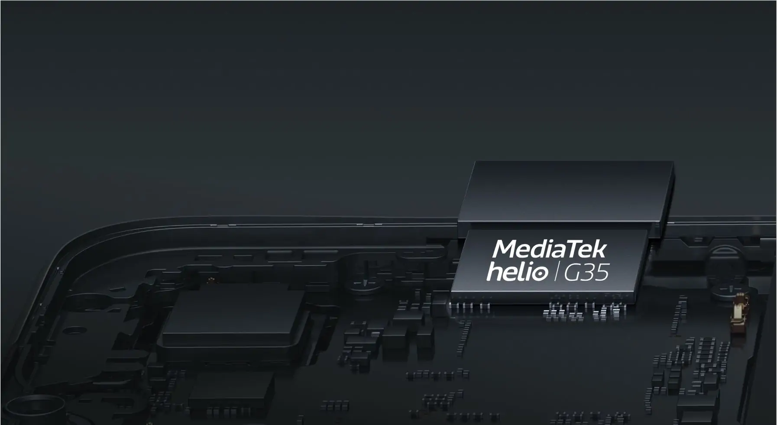
Chipset
CPU: Media Tek Helio G35
Kecepatan CPU hingga 2.3 GHz
Inti CPU: 8 inti
GPU: IMG GE8320 @680 MHz

Slide 7

Konektivitas
WLAN: Wi-Fi 2,4 GHz, Wi-Wi 5 GHz
Versi Bluetooth: Bluetooth 5.0
Kodek Audio Bluetooth: SBC, AAC, aptX, LDAX
Antarmuka USB: USB Tipe C
Jack Earphone: 3,5 mm

Slide 8
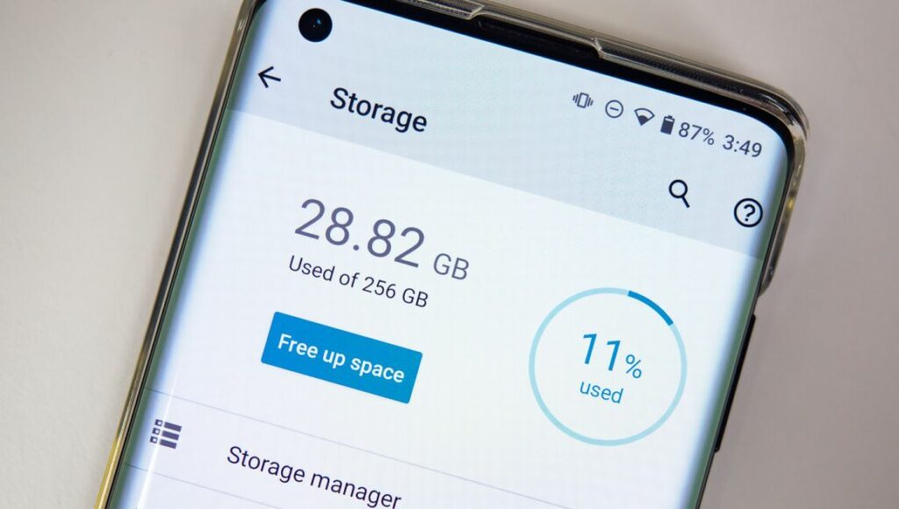
Penyimpanan
3 GB + 32 GB
Tipe RAM: LPDDR4x @ 1867 MHz 2 x 16-bit
Tipe ROM: Emmc 5.1
Versi USB: USB 2.0

Slide 9
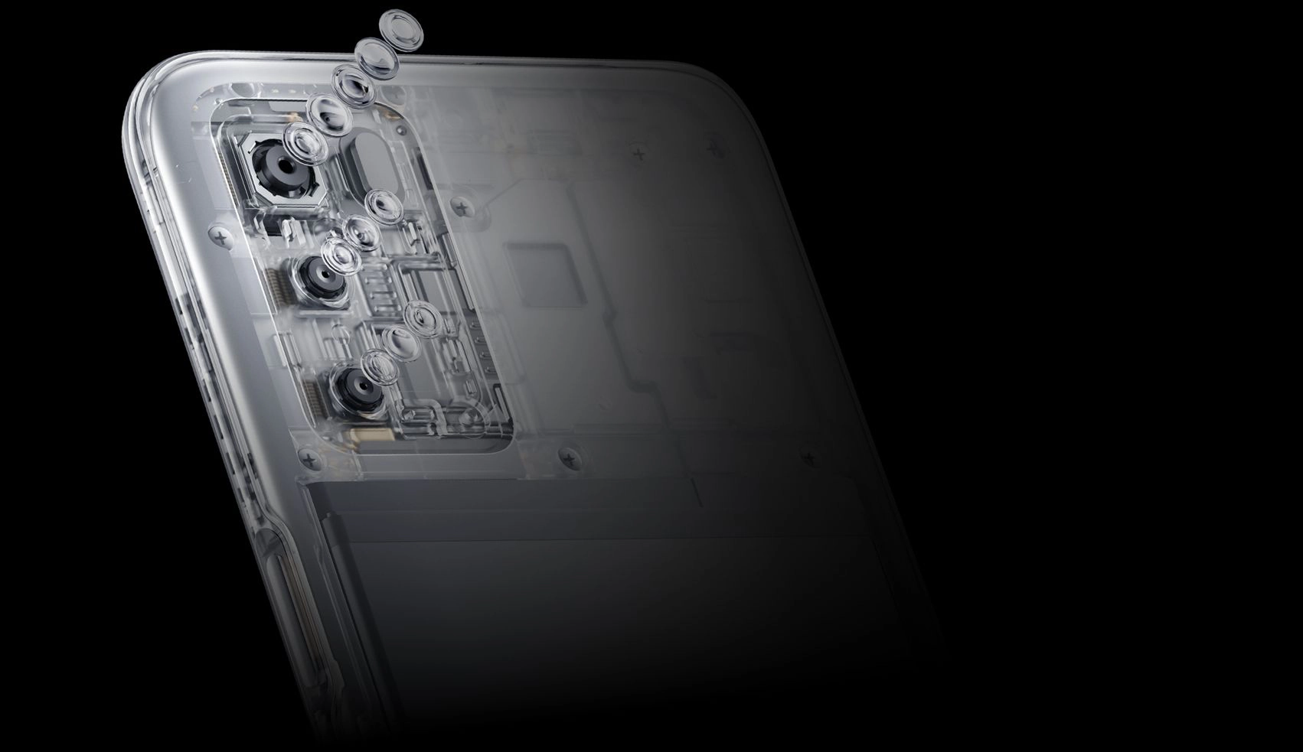
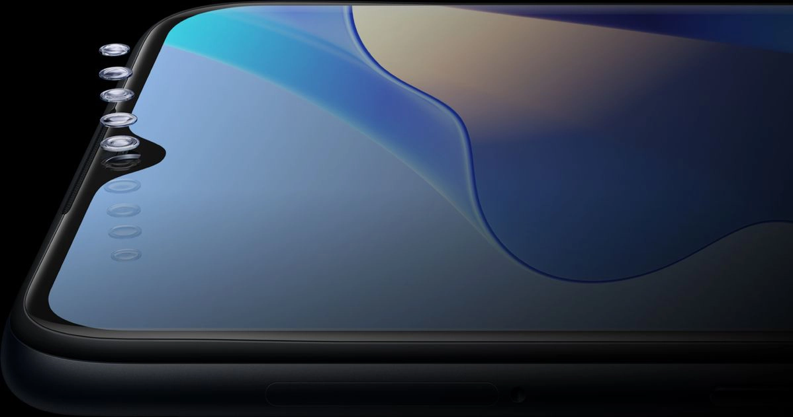
KAMERA Belakang Kamera utama 13MP: f/2.2; FFOV 80; lensa 5P; AF Kamera mono 2MP: f/2.4; FOV 88,8; lensa 3P; FF Kamera makro 2MP: f/2,4; FOV 88,8; lensa 3P; FF
KAMERA
Depan
8MP (f/2.00; FOV79; Lensa 5P

Slide 10

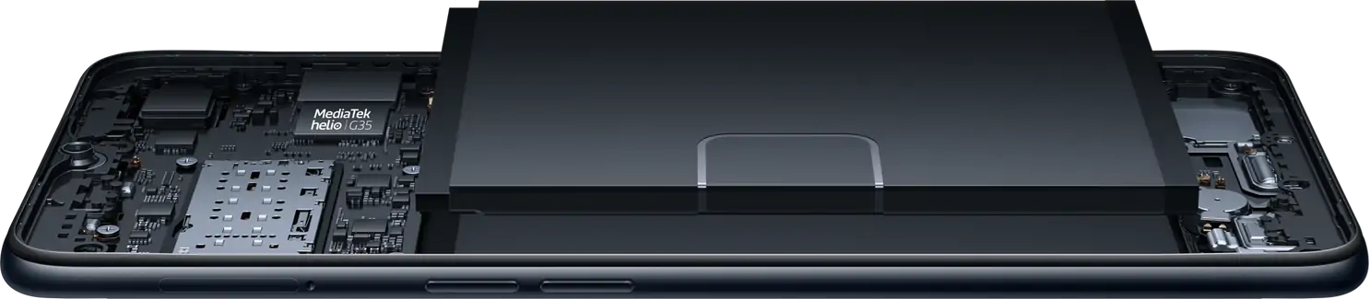
BATERAI
4890 mAh/18,92 Wh (Min)
5000 mAh/19,35 Wh (Tipikal)
SITEM OPERASI
ColorOS 11.1 berdasarkan Android 11

Slide 11
Thankyou!

